Slide 1
Министерство образования и науки РФ
Федеральное государственное бюджетное образовательное учреждение
высшего образования
«Глазовский государственный педагогический институт имени В.Г. Короленко»
Программа «Генеалогическое дерево»
Выполнила студентка 21 группы
Целоусова Анастасия
2018 год

Slide 2
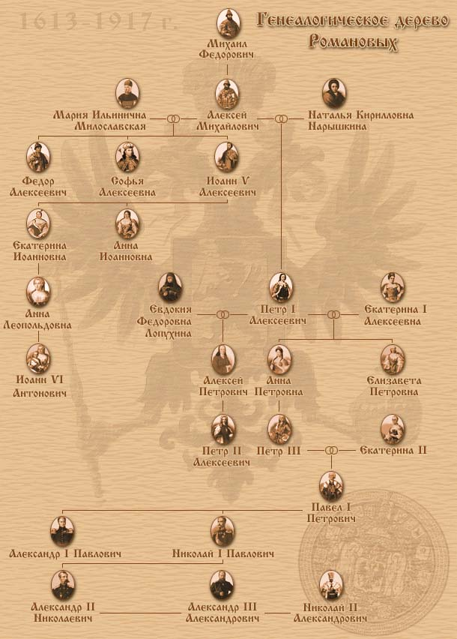
Генеалогическое дерево

Slide 3
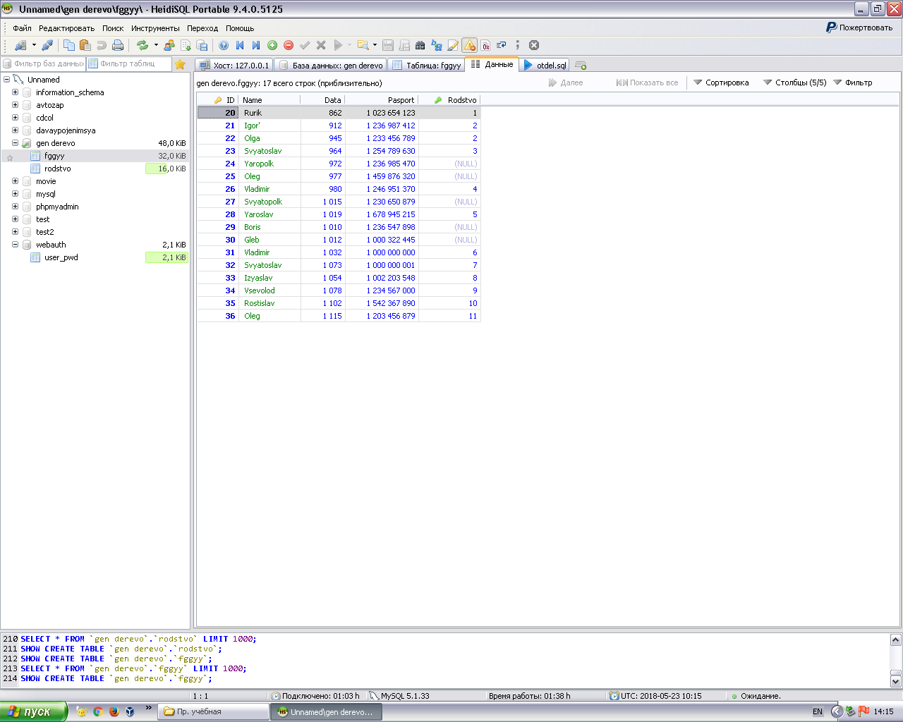
База данных

Slide 4
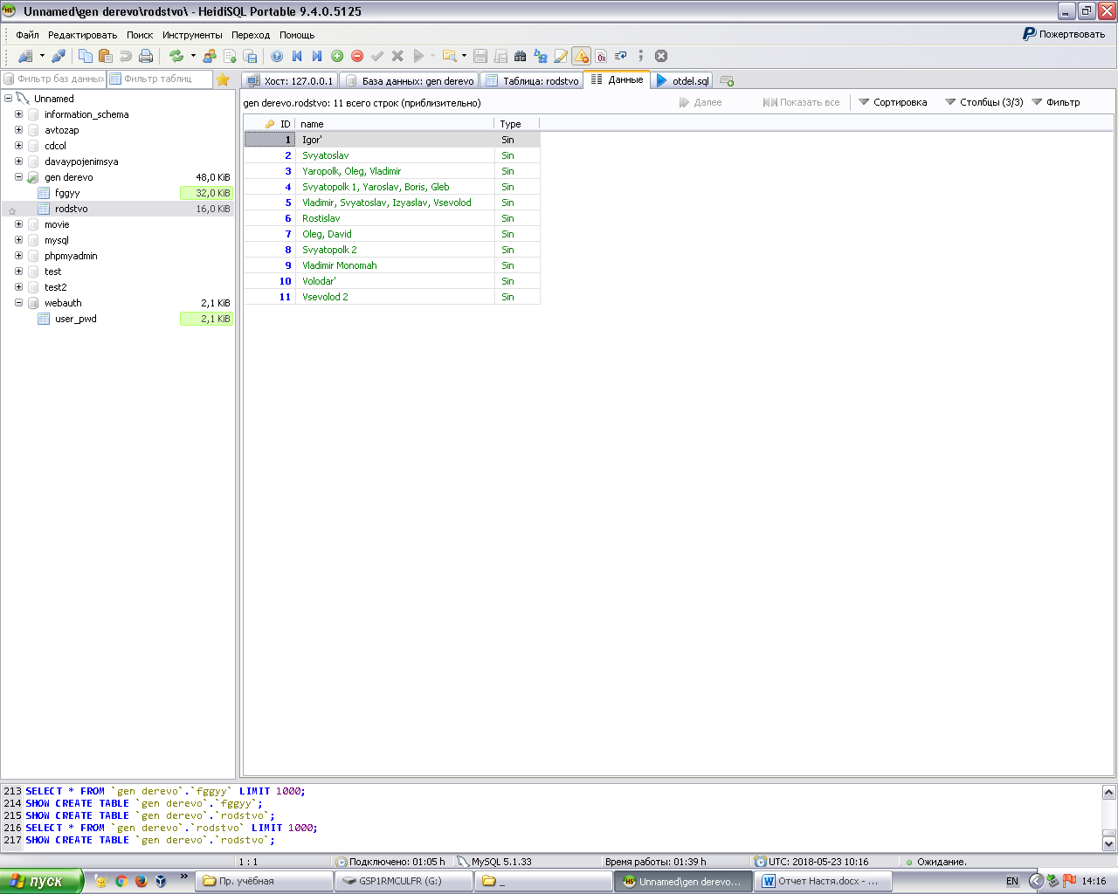

Slide 5
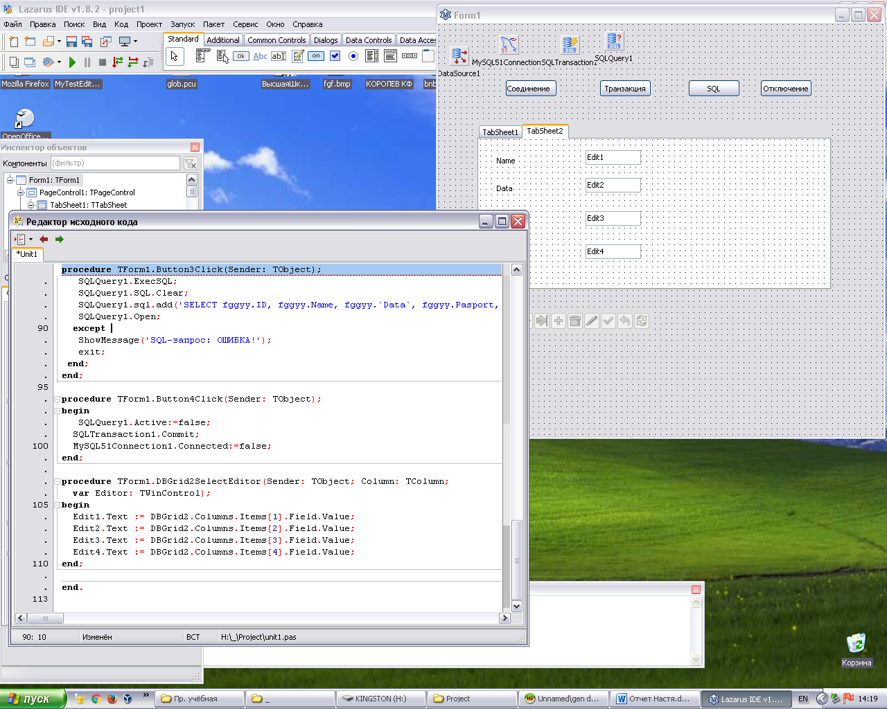
Исходный код программы

Slide 6
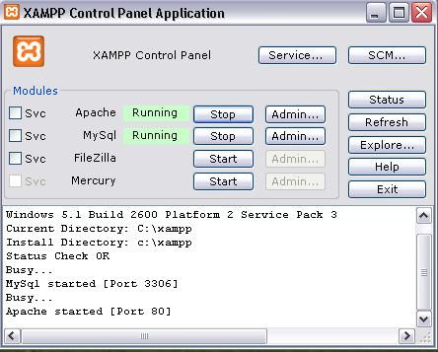
Снимок окна xampp

Slide 7
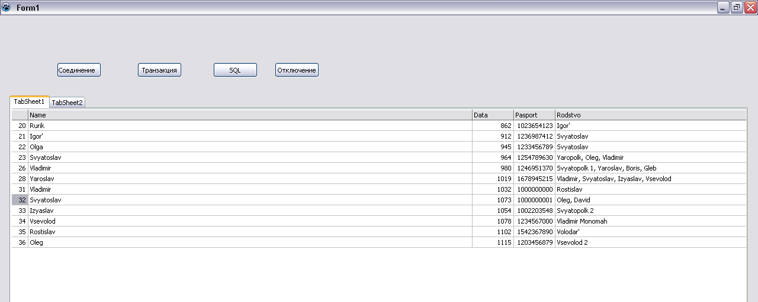
Первая вкладка программы

Slide 8
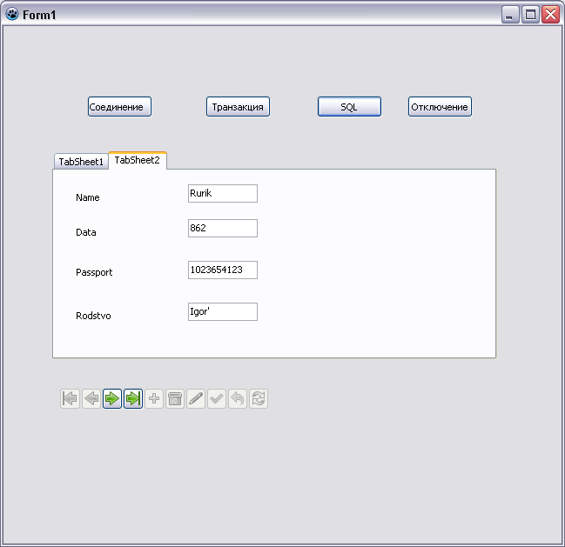
Вторая вкладка программы

Slide 9
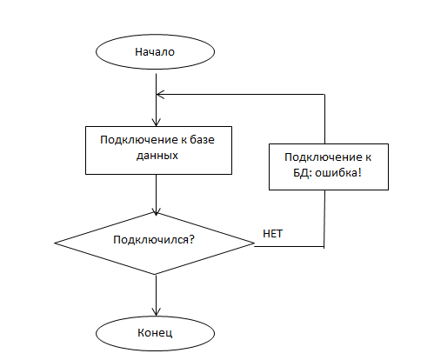
Блок-схема для кнопки «Соединение»

Slide 10
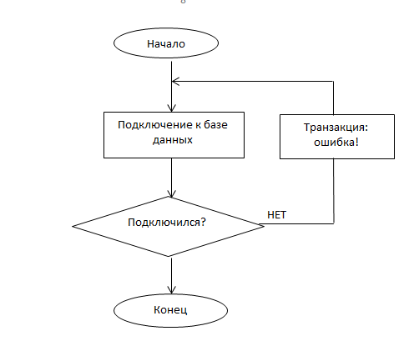
Блок-схема для кнопки «Транзакция»

Slide 11
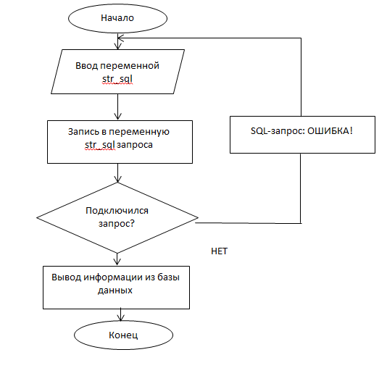
Блок-схема для кнопки «SQL»

Slide 12
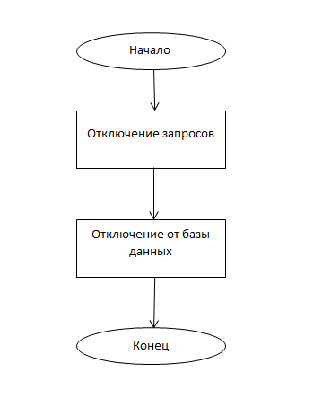
Блок-схема для кнопки «Отключение»

Slide 13
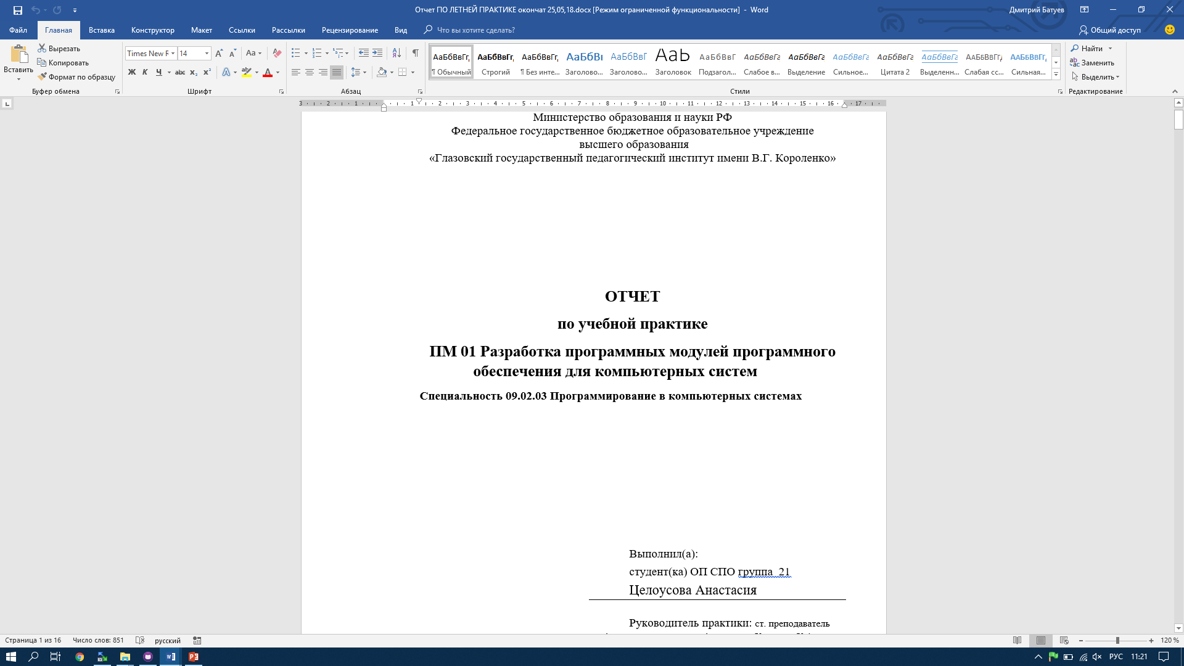
Составление документации по учебной практике

Slide 14
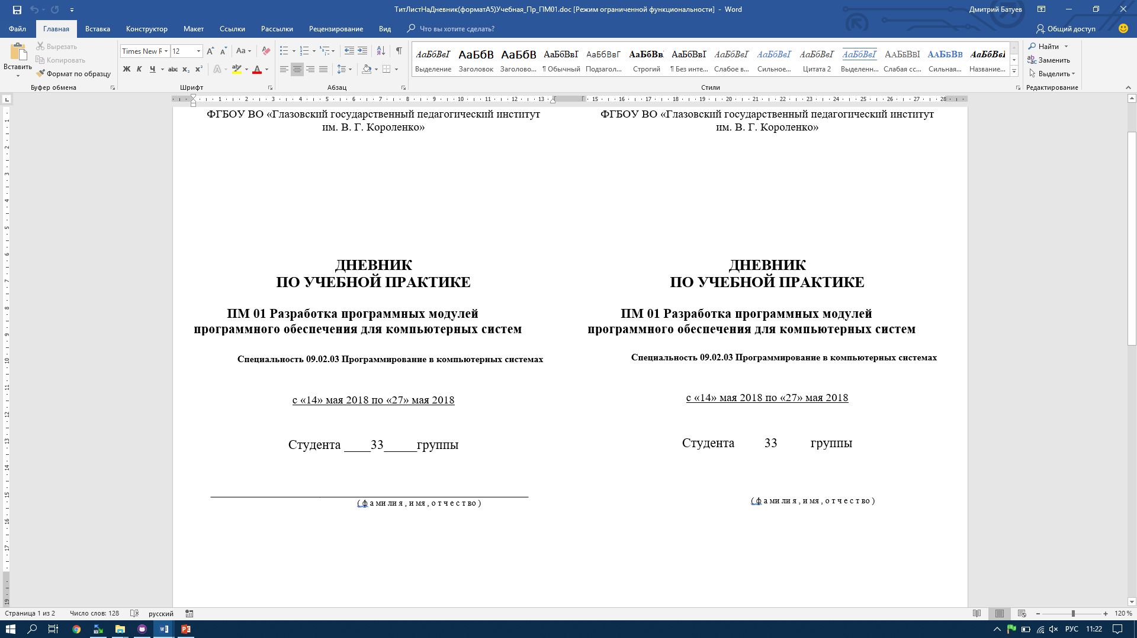
Дневник по учебной практике

Slide 15
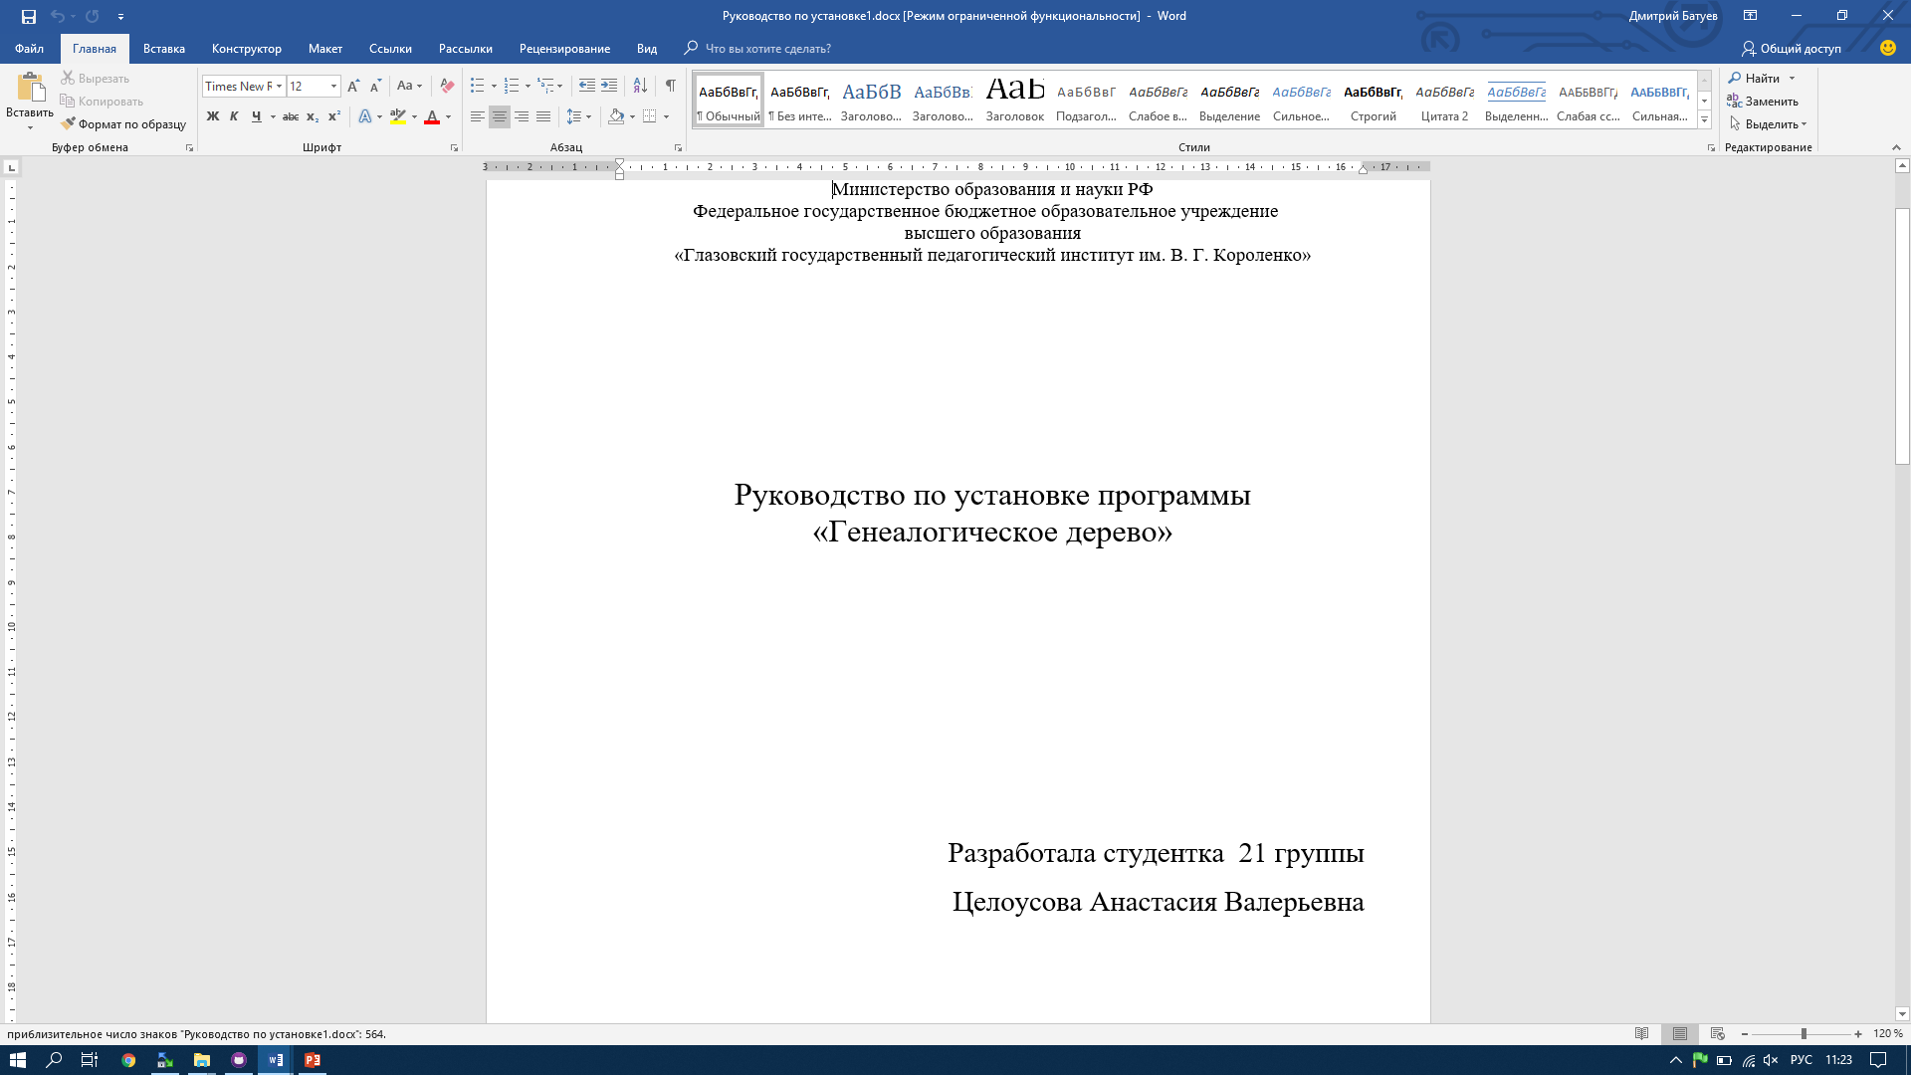
Руководство по установке

Slide 16
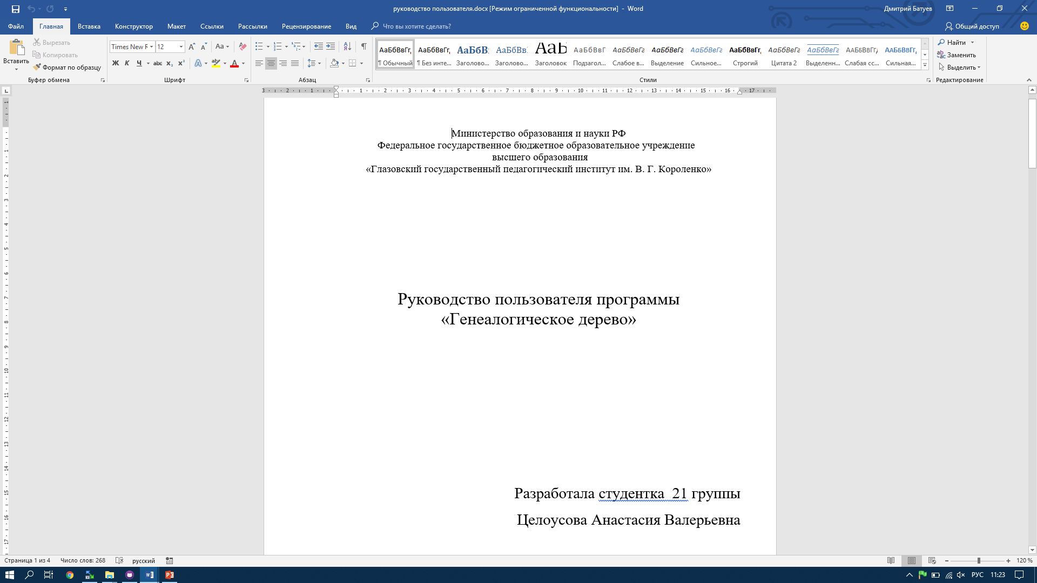
Руководство пользователя

Slide 17
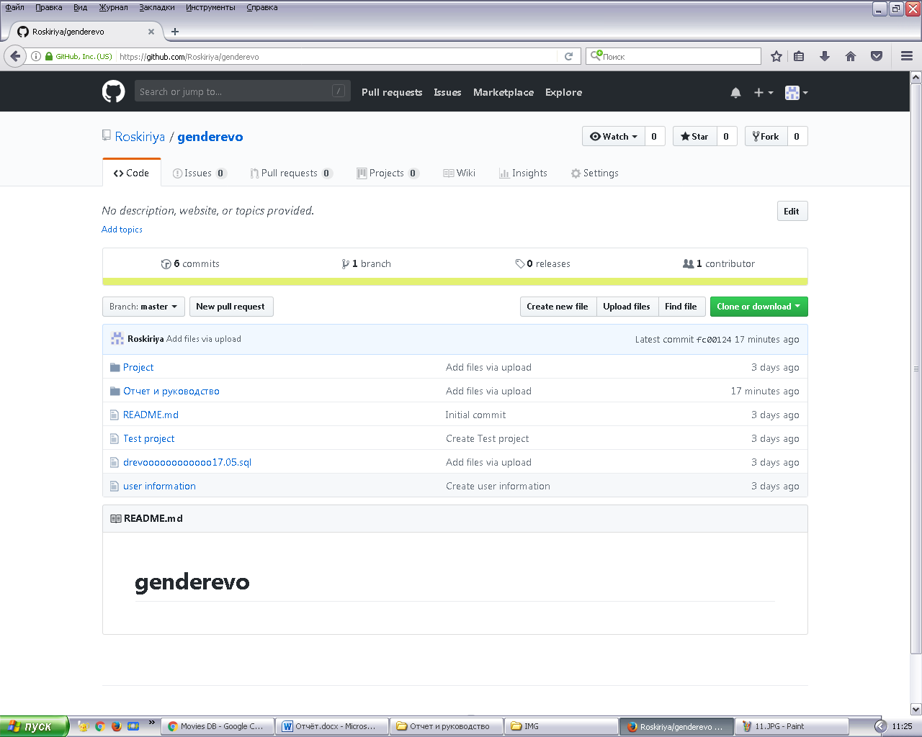
Снимок окна GitHub

Slide 18
Спасибо за внимание

